Slide 1
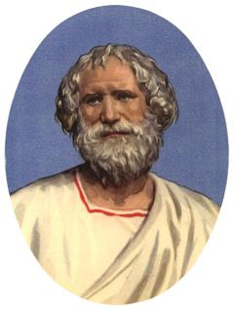
Могҗизалар
кыры
Бөек галимнәр.
Борынгы үлчәү берәмлекләре

Slide 2
I тур «математика»
Математиканы өйрәнегез ! Математиканы белсәгез, барысын да белерсез
(Иван Андреевич Крылов)
Хәзерге һәм борынгы рус, татар
озынлык үлчәү берәмлекләре

Slide 3
1. Хәзерге һәм борынгы рус, татар озынлык үлчәү берәмлекләре
Километр 1 км = 1000 м = 10³ м
Метр 1 м = 10 дм = 100 см = 10⁰ м
Дециметр 1 дм = 10 см = 0,1 м = 10⁻¹ м
Сантиметр 1 см = 10 мм = 0,01 м = 10⁻² м
Миллиметр 1 мм = 0,1 см = 0,001м = 10⁻³ м
Микрометр 1 мкм = 0,001 мм = 0,000001 м =10⁻⁶ м –( микрон)
Кеше организмы әгъзаларының зурлыгына бәйле булган үлчәүләр.
Адым = 70 см - кеше адымы
Аршын = 71 см
Бер илле -Дюйм = 2,54см - баш бармак буыны, киңлеге
Сажин = 3 аршын = 2,13 м – аяк табаныннан кул очына кадәр булган биеклек
Колач = 1,76 м – ике якка җәелгән куллар арасы
Кыек сажин = 2,48 м
Терсәк – локоть = 44 см
Карыш – вершок = 1/16 аршын = 4,45 см -бармак буе
Сөям = 1/4 аршын = 17,7 см
“Чабата буе”- Фут = 30,5 см – аяк табаны озынлыгы
Бер кул буе – җилкәдән бармак очларына кадәр булган ара.
Бер кул яссуы – биш бармак яки уч төбе киңлеге
Тукмак – терсәк белән йодрык арасы.
Чирек –пядь=23 см- баш бармак белән чәнчә бармак арасындагы ераклык
Ярд = 91,44 см бармак очыннан борынга кадәрге ераклы

Slide 4
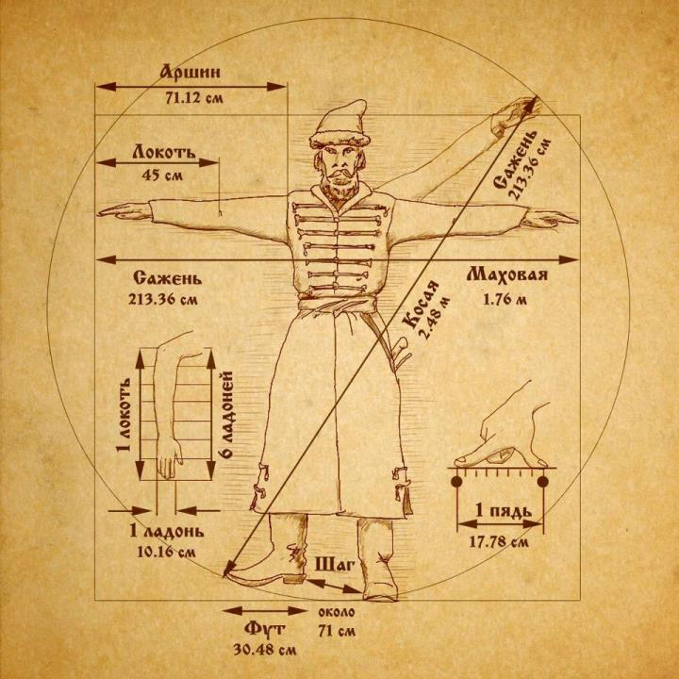
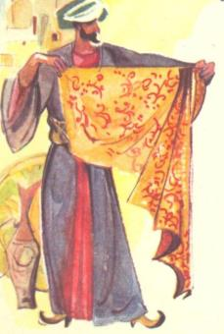
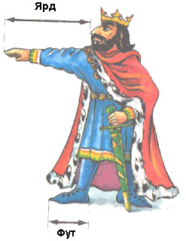

Slide 5
Ераклыкларны күз белән күреп һәм ишетеп сиземләп үлчәү
Бер күз күреме (тигез урында күреп була торган ара) – 3- 4 чакрым
Чакыру (кеше тарафыннан иштеп була торган ара) – 1 чакрым
Өрмәк (эт тавышын ишетеп була торган ара) -2 - 3 чакрым
Мөгрәмәк (сыер мөгрәвен ишетеп була торган ара) - 0.5 чакрым
Мөгрәмәк (сыер мөгрәвен ишетеп була торган ара) - 0.5 чакрым
Ераклыкны вакыт белән билгеләп үлчәү
Көнлек юл - 35 чакрым
Айлык юл – 1050 верст, чакрым
Бер кунык (кунмак) юл -30-40 чакрым
Ат йөреше -40-50 км
Ат чаптырып – 15-25 км
Бер агач юл – 5 км
Юл – 0.5 чакрым
Мәнзил 30-40 чакрым
Астрономик берәмлек –1 а.е.= 149 597 870 700 м -Җирдән Кояшка кадәр ара
Яктылык елы = 9,46 *10²⁴ км - яктылыкның 1 елда үткән юлы
Парсек = 3*10¹⁶ м – йолдызларга кадәрге ераклыкны үлчәү берәмлеге
Нокта – точка = 0,25 мм
Линия = 10 нокта = 1/10 дюйм = 2,54 мм – бодай бөртеге озынлыгы
Мисал: "трёхлинейка" -Мусин мылтыгы колибры – d =7,62 мм
Мәсәлән: “Бер карышлы бүрәнәдән бураган өйдә җылы торамы”,
“Үзе бер карыш, белеме мең карыш”. ВИДЕО

Slide 6
I тур «математика»
Математиканы өйрәнегез ! Математиканы белсәгез, барысын да белерсез
(Иван Андреевич Крылов )
2. Саннарның унарлы санау системасында
язылышы һәм укылышы

Slide 7
2. Саннарның унарлы санау системасында язылышы һәм укылышы
10¹ = 10 - ун
10² = 100 - йөз
10³ = 1000 – мең
10⁴ = 10 000 – ун мең
10⁵ = 100 000 – йөз мең
10⁶ = 1000 000 – миллион
10⁹ = 1 000 000 000 – биллион (миллиард)
10¹² = 1 000 000 000 000 – триллион
10¹⁵ – квадриллион
(биллиард)
10¹⁸ – квинтиллион
10²¹ – секстиллион
(триллиард)
10²⁴ – септиллион
10²⁷ – октиллион
(квадриллиард)
10³⁰ – нониллион
10³³ – дециллион
10³⁶ – андециллион
10³⁹ – дуодециллион
10⁴² – тредециллион
10⁴⁵ – кваттордециллион
10⁴⁸ – квиндециллион
10⁵¹ – сексдециллион
10⁵⁷ – октодециллион
10⁶⁰ – новемдециллион
10⁶³ – вигинтиллион
10⁶⁶ – анвигинтиллион
10⁶⁹ – довигинтиллион
10⁷² – тревигинтиллион
10⁷⁵ – кватторвигинтиллион
10⁷⁸ – квинвигинтиллион
10⁸¹ – сексвигинтиллион
10⁸⁴ – септенвигинтиллион
10⁸⁷ – октовигинтиллион
10⁹⁰ – новемвигинтиллион
10⁹³ – тригинтиллион

Slide 8
10¹⁰⁰ – гугол
10¹⁴⁰ – асанкхейя
10³⁰³ – центиллион
10³⁰⁰³ - миллиллион (яки милиаиллион)
10³⁰⁰⁰⁰⁰³ – микриллион
10³⁰⁰⁰⁰⁰⁰⁰⁰³ – наниллион
10³⁰⁰⁰⁰⁰⁰⁰⁰⁰⁰⁰³ – пикиллион
10³⁰⁰⁰⁰⁰⁰⁰⁰⁰⁰⁰⁰⁰⁰³ – аттиллион
10³⁰⁰⁰⁰⁰⁰⁰⁰⁰⁰⁰⁰⁰⁰⁰⁰⁰⁰⁰⁰³ – зептиллион
10³⁰⁰⁰⁰⁰⁰⁰⁰⁰⁰⁰⁰⁰⁰⁰⁰⁰⁰⁰⁰⁰⁰⁰³ – йоктиллион
₁₀ 10 ¹⁰⁰ – ун гугол дәрәҗәсендә – Гуголплекс
10^{3×n+3} – зиллион
зиллиард
ун гуголплекс дәрәҗәсендә - гуголплексплекс
дәрәҗәләрне дәвам итсәк гуголтетраплекс, гуголпентаплекс, гуголгексаплекс,
гуголгептаплекс, гуголоктаплекс,
гуголэннеаплекс һәм гуголдекаплекс саннарын язарга мөмкин.

Slide 9
I тур «математика»
Математиканы өйрәнегез ! Математиканы белсәгез, барысын да белерсез
(Иван Андреевич Крылов)
3. Геометрик фигуралар

Slide 10
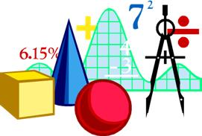
3. Геометрик фигуралар
Планиметрия - яссылыктагы фигураларның үзлекләрен өйрәнә
Нокта
Туры
Нур
Кисемтә
Почмак
Өчпочмак
Турыпочмаклы өчпочмак
Тигезьянлы өчпочмак
Тигезьяклы өчпочмак
Турыпочмаклык
Квадрат
Ромб
Параллелограмм
Трапеция
Тигезьянлы трапеция
Турыпочмаклы трапеция
Күппочмак
Әйләнә
Түгәрәк
Эллипс

Slide 11
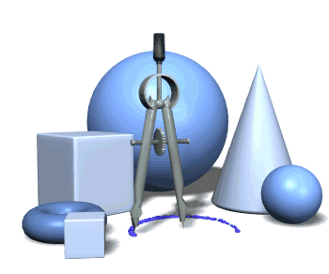
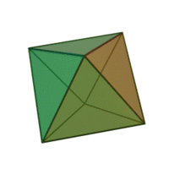
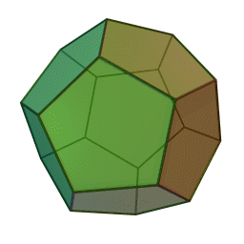
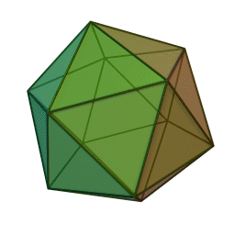
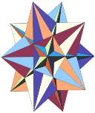
Стереометрия - геометриянең пространстводагы фигураларның үзлекләрен өйрәнә торган бүлеге
Куб
Шар
Тор
Цилиндр, Авыш цилиндр
Параллелепипед, Авыш параллелепипед
Призма, Авыш призма
Пирамида, Авыш пирамида, Кисек пирамида
Кону, Кисек конус, Авыш конус
Тетраэдр- 4 өчпочмак
Октаэдр - 8 тигезьяклы өчпочмак
Додека́эдр - 12 төзек бишкырлык
Икоса́эдр – 20 кыр, Большой икосаэдр
Кубооктаэдр
Ромбододека́эдр
Ромбоикосододекаэдр
Ромбокубоктаэдр
Ромботриаконтáэдр
Ромбо́эдр
Параллелоэдр
Бипирамида
Гекзакисикосаэдр -120 кыр
Ехиднаэдр
октаэдр
додектаэдр
икосаэдр

Slide 12
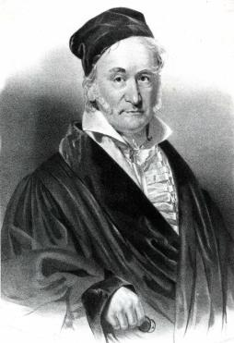
“Математика – фәннәр патшасы , ә арифметика – математика патшасы”
I тур
Бу канатлы сүзләрне кайсы бөек математик, физик һәм астроном әйткән.
Ә аның үзен “математика патшасы” дип атаганнар.
Г А У С С

Slide 13
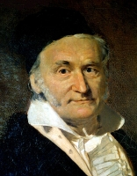
Карл Фридрих Гаусс
1777-1798
Түбән Саксониядә бакчачы гаиләсендә туа. Исәпләүне күбесенчә башта алып барган. 10 яшендә 1 дән 100 гә кадәр саннар суммасын тиз исәпләү ысулын тәкъдим иткән. 22 яшендә фәннәр докторы исеменә ия була. Үзенең күп кенә ачышларын бастырмаган. 62 яшендә рус телен өйрәнә башлый. Пушкин һәм Лобачевский белән кызыксына.

Slide 14
“ Химия – физиканың уң кулы, ә математика аның күзе ”
( М. В. Ломоносов )
I I тур
«Ф И З И К А»
1. Мәйдан үлчәү берәмлекләре

Slide 15
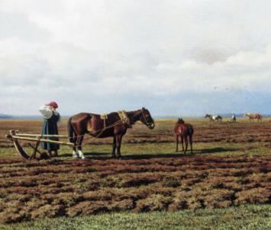
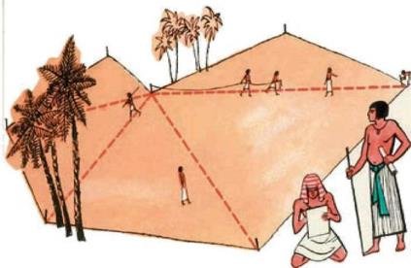
1. Мәйдан үлчәү берәмлекләре
Кв. километр 1 км² = 1000 000 м² = 10⁶ м²
Кв. метр 1 м² = 100 дм² = 10000 см²
Кв. дециметр 1 дм² = 100 см² = 0,01 м²
Кв. сантиметр 1 см² = 100мм² = 0,0001 м²
Кв. миллиметр 1 мм² = 0,01 см² = 0,000001м²
Гектар 1 га = 10000 м²
Сутый – ар 1 ар = 100 м²
Декар 1декар = 10 сутый
Борынгы мәйдан үлчәү берәмлекләре
1 кв. дюйм = 6,45 см²
1 кв. вершок = 19,758 см²
1 кв. фут = 144 кв. дюйм= 0,092 м²
1 кв. аршын = 0,5 м²
1 кв. сажин = 4,55 м²
Десятина = 1,09 га
Че́тверть (четь) -чирек = ½ десятина
1 кв. верста (чакырым)=1,138 км²
1 акр = 4047 м2

Slide 16
“ Химия – физиканың уң кулы, ә математика аның күзе ”
( М. В. Ломоносов )
I I тур
«Ф И З И К А»
2. Күләм үлчәү берәмлекләре

Slide 17
2. Күләм үлчәү берәмлекләре
Куб километр 1 км³ = 1000 000 000м³ = 10⁹ м³
Куб метр 1 м³ = 1000 дм³ = 1000000 см³
Куб дециметр 1 дм³ = 1000 см³ = 0,001 м³
Куб сантиметр 1 см³ = 1000мм³ = 0,000001 м³
Куб миллиметр 1 мм³ = 0,001 см³ = 0,000000001м³
Литр 1л = 1 дм³ = 0,001 м³
Миллилитр 1мл = 1 см³ = 0,001л
Сантилитр 1сл = 10 мл = 0,01л
Децилитр 1дл = 100 мл = 0,1 л
Декалитр 1 дкл = 10 л
Гектолитр 1 гл = 100 л
Килолитр 1 кл = 1000 л
Баррель 1 баррель = 159 л

Slide 18
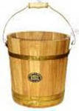
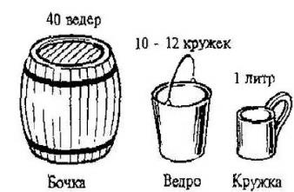
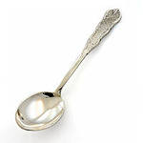
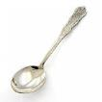
Борынгы рус һәм татар күләм үлчәү берәмлекләре
Чиләк = 12,2 л
Бочка = 40 чиләк = 492 л
Корчога (балчык горшок) -амфора = 25 л
Кружка = 1/10 чиләк = 1,2 л
Шешә (бутылка)=1/16 чиләк = 0,7 л
Косушка = 1/40 чиләк = 0,3 л
Четушка = 1/50 чиләк = 0,25 л = 246 мл
Чарка = 1/100 чиләк = 0,123 л=123 мл
Шкалик 1/200 чиләк =61,5 мл
Стакан = 0,273 л
Кашык = 18 мл

Slide 19
“ Химия – физиканың уң кулы, ә математика аның күзе ”
( М. В. Ломоносов )
I I тур
«Ф И З И К А»
3. Масса үлчәү берәмлекләре

Slide 20
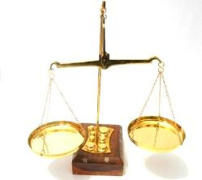
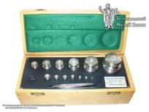
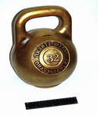
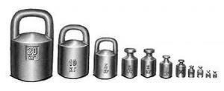
3. Масса үлчәү берәмлекләре
Тонна 1 т = 1000 кг
Центнер 1 ц = 100 кг
Килограмм 1 кг = 1000 г
Грамм 1 г = 0,001 кг = 1000 мг
Миллиграмм 1 мг = 0,001 г = 10⁻⁶ кг
Карат = 0,2 г
Борынгы рус һәм татар масса үлчәү берәмлекләре
Доля (өлеш) = 1/96 золотник(мыскал) = 44,435 мг
Золотник (мыскал) = 96 доля (өлеш) = 4,265 г
Лот = 3 золотник = 12,797 г
Гривень ( гөрәнкә) = 204 г
Гривна, фунт (кадак) = 409 г
Бизмен ( бизмән) = 1,022 кг
Полубезмен (яртыбизмән) = 0,511 кг
Батман = 10 фунт = 4,095 кг
Пуд (пот) = 40 кадак = 16 бизмән = 16,38 кг
Полпуда (яртыпот) = 8,19 кг
Контарь = 10 батман = 40,95 кг
Берковец = 10 пот = 400 кадак = 163,8 кг
Татар халкында “ Гәүһәрне мыскаллап үлчиләр” дигән мәкаль бар. Шулай ук “бу эшне эшләү өчен 1 пот тоз ашарга кирәк” дигән әйтем бар. “Кабак бик зур да, поты бер тиен”.
“Авыру батманлап керә, мыскаллап чыга”.

Slide 21
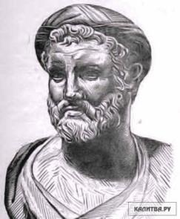
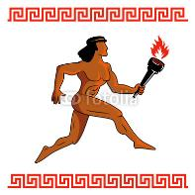
II тур
Борынгы грек галимнәреннән кайсы олимпия уеннарының атлет буенча ярышларында катнашкан?
П И Ф А Г О Р

Slide 22
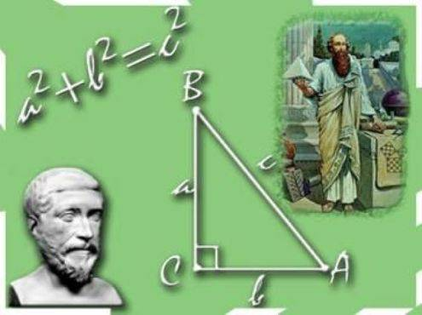
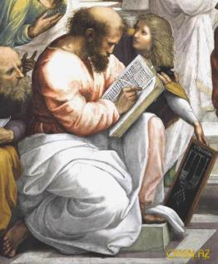
Пифагор Самосский
Бөек галим безнең эрага кадәр 570 нче елда Самос утравында туган. Бу антик галим күп кенә олимпия уеннарында җиңгән, беренче тапкыр математикада музыка теориясен ачкан.

Slide 23
III тур «ИНФОРматика»
“Табигатьнең бөек китабы математик символлар
белән язылган”
(Галилео Галилей)
1. Вакыт үлчәү берәмлекләре

Slide 24
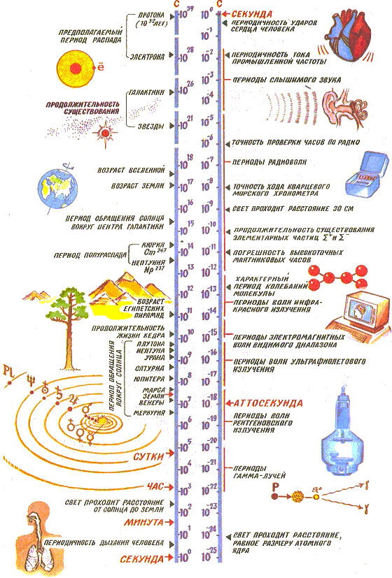
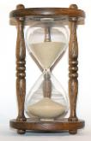
Вакыт үлчәү берәмлекләре
Секунд = 1/60 минут = 1/3600 сәг.
Миллисекунд 1мс = 0,001 с
Микросекунд 1 мкс = 10⁻⁶ с
Наносекунд 1 нс = 10 ⁻⁹ с
Аттосекунд 1 ас = 10 ⁻¹⁸ с
Минут 1 мин = 60 с
Сәгать 1 сәг. = 60 мин = 3600 с
1 Тәүлек = 24 сәг.
1 Көн = 12 сәг.
1 Атна = 7 тәүлек
1 Ай = 30, 31 көн
1 Ел = 365 көн = 12 ай
1 Гасыр = 100 ел
Меңъел = 1000 ел
Квартал = ¼ ел = 3 ай
Триместр = 3 ай
Четверть – чирек = ¼ уку елы
Семестр = 6 ай = ярты ел
Академик сәг. = 45 мин.
Олимпиада = 4 ел

Slide 25
III тур «ИНФОРматика»
“Табигатьнең бөек китабы математик символлар
белән язылган”
(Галилео Галилей)
2. Мәгълүмат микъдары берәмлекләре

Slide 26
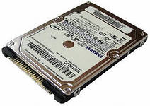
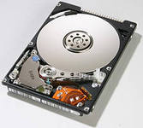
2. Мәгълүмат микъдары берәмлекләре
1 Бит = 0 һәм 1икеле саны
1 Байт = 2³ бит = 8 бит
1 Килобайт = 2¹⁰ байт = 1024 байт
1 Мегабайт = 2²⁰ байт = 1024 Кбайт = 1 048 576 байт
1 Гигабайт = 2³⁰ байт = 1024 Мбайт
1 Терабайт = 2⁴⁰ байт = 1024 Гбайт
1 Петабайт = 2⁵⁰ байт = 1024 Тбайт
1Эксабайт = 2⁶⁰ байт = 1024 Пбайт
1Зеттабайт = 2⁷⁰ байт = 1024 Эбайт
1 Йоттабайт =2⁸⁰ байт = 1024 Збайт

Slide 27
III тур «ИНФОРматика»
“Табигатьнең бөек китабы математик символлар
белән язылган”
(Галилео Галилей)
3. Компьютерның кертү-чыгару җайланмалары

Slide 29
3. Компьютерның кертү-чыгару җайланмалары
Клавиатура
Мышь
Тачпад
Планшет
Джойстик
Сканер
Фотоаппарат
Видеокамера
Веб-камера
Микрофон
Музыкаль клавиатура
График планшет
Геймпад
Трекбол
Руль
Педаль
Световое перо
Сенсорлы экран
Диктафон
Магнитофон
Дисковод
Стример
Модем
Монитор, дисплей
Принтер
Графопостроитель
Плоттер
Наушник
Колонкалар
Сетевая плата
Танцевальная платформа
Интернет

Slide 30
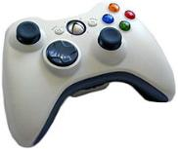
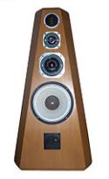
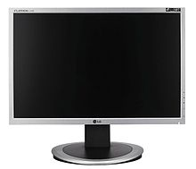
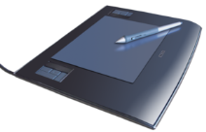
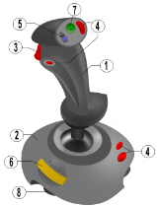
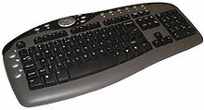
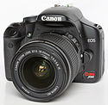
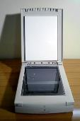
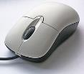
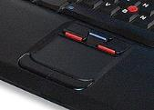
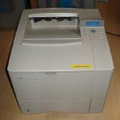
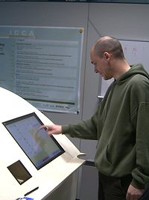
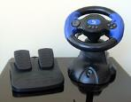
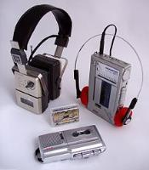
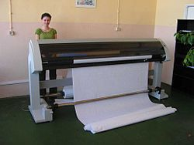
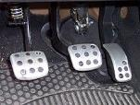

Slide 31
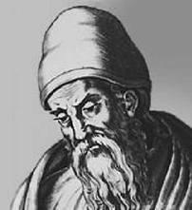
III тур
Иң озын гомерле математика китабы – әлеге галимнең иҗат җимеше. Үзенең геометрия системасын ул, безнең эрага кадәр 300нче елларда язган. Ләкин аның нәтиҗәләрен һәм теоремаларын укучылар бүгенге көндә дә дәресләрдә кулланалар. Кем турында сүз бара?
Е В К Л И Д

Slide 32
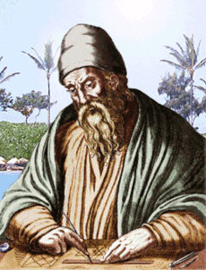
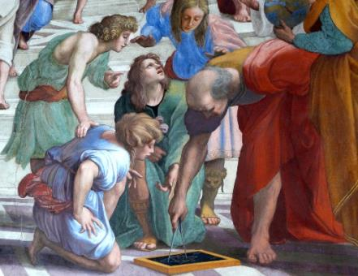
Евклид. Борынгы грек математигы. Иң беренче тапкыр аның теоретик трактатлары безгә кадәр килеп җиткән. Үзенең “ Башлангычлар” дигән хезмәтендә ул киләчәк математикасына нигез сала. Евклидның яраткан фразасы – «что и требовалось доказать».

Slide 33
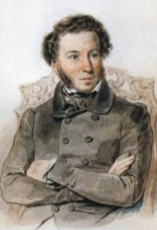
А. С. Пушкин кем турында “Ул беренче рус университетын төзеде. Дөресрәге, ул үзе безнең беренче университетыбыз булды”, дип язган?
Л О М О Н О С О В
Тамашачылар белән уен

Slide 34
Ф И Н А Л
Бөек Француз математигы, физик, механик, литератор һәм философ. Математик анализ, чагыштырмалык теориясе, информатика һәм проектив геометриягә нигез салучыларның берсе. Беренче хисаплау машинасы, гидростатиканың төп законнары авторы.
П А С К А Л Ь

Slide 35
С У П Е Р У Е Н
“Дөньядагы барлык телләрнең иң яхшысы – гаять кыска тел , математика теле”
Кайсы бөек математикның канатлы сүзләре
Л О Б А Ч Е В С К И Й
Игътибарыгыз өчен зур рәхмәт!

